Slide 1
Avstämningssamtal
Försäkrings AB Göta Lejon

Slide 2
Inför samtalet
Syfte : Att följa upp hur det går och din arbetssituation
När: cirka var sjätte vecka
Förbered frågorna på sidorna 3-4
Klistra in ”Min utvecklingsplan” på sidan 5
  Underlaget till avstämningsmötet ska skickas till chef dagen innan

Slide 3
Avstämningssamtal
1. Vad har hänt sedan sist?
    Viktiga aktiviteter/händelser/arbetsuppgifter
    Träning/utveckling enligt ”Min utvecklingsplan”
2. Vad har fungerat bra och mindre bra?
    Reflektion/analys /diskussion om vad som hänt och hur du själv kan bidra (förhållningssätten och värdeord)
3. Aktiviteter/mål (2-3) som ska prioriteras till nästa avstämningsmöte.

Slide 4
Avstämningssamtal
4. Arbetsmiljö
    Hur mår du?
    Hur upplever du din arbetsbelastning i nuläget?
5. Behöver du något stöd (chef/annat)?
6. Hur upplever du att samarbetet med mig som chef fungerar?

Slide 5
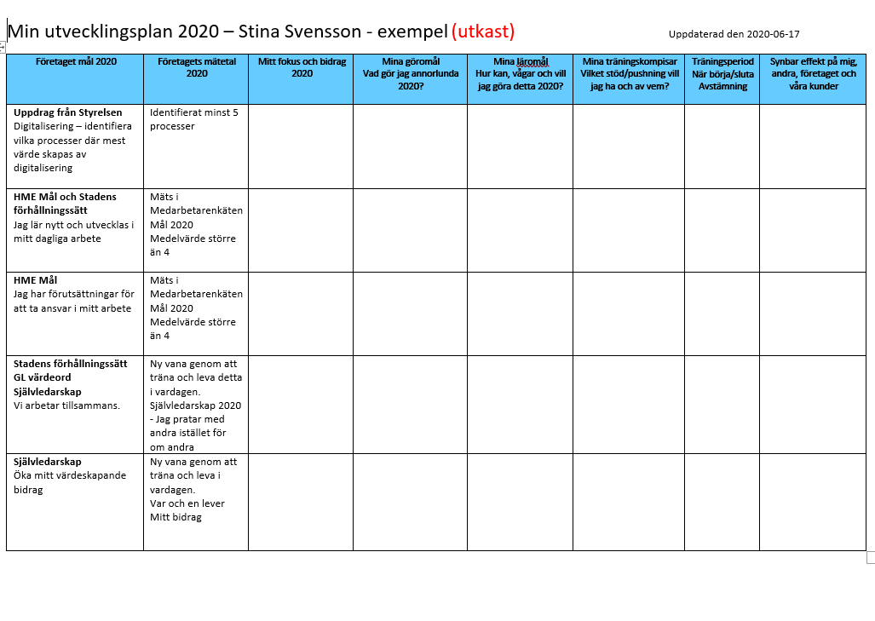
Min utvecklingsplan

Slide 6
Stadens förhållningssätt
Vi vet vårt uppdrag
och vem vi är till för
Vi bryr oss
Vi arbetar tillsammans
Vi tänker nytt

Slide 7

Värdeord – fastställda juni 2020
För stadens bästa. Vi vill göra det som är bäst för kunderna och ger störst nytta för hela staden.
Tillsammans. Vi arbetar tillsammans i bolaget och samarbetar med våra kunder.
Framåtriktat. Vi arbetar proaktivt för att förstå stadens risker.

